Slide 1
App UI Storyboard
문서 버전 | v.1.0
문서 구분 | UI Wireframe
작성자 | 박경호 | 확인자 | /
최초 작성일 | 20. 03. 11 | 최종수정일

Slide 2
문서버전 | 작성자 | 담당자 | 주요 내용 | 비고
V.1.0 | 박경호 |  | 최초 작성

Slide 3
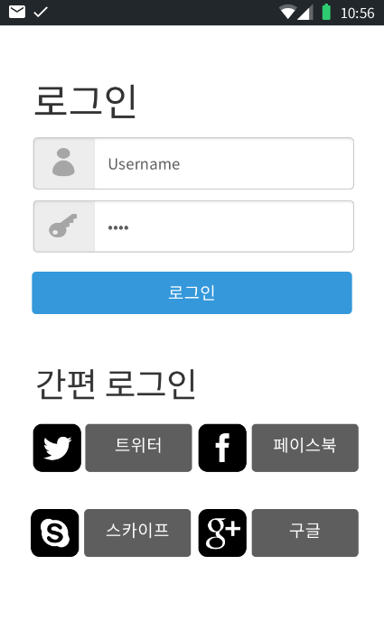
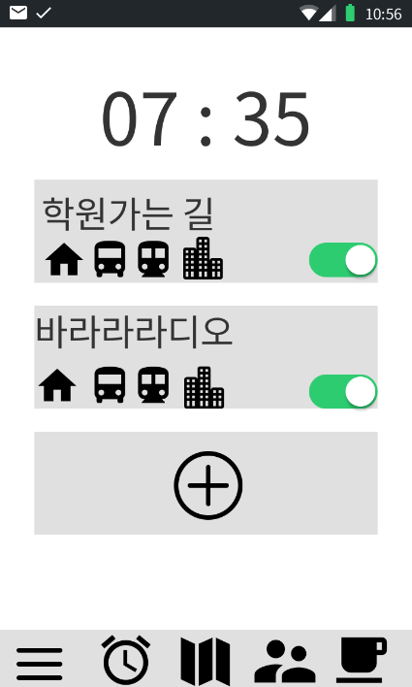
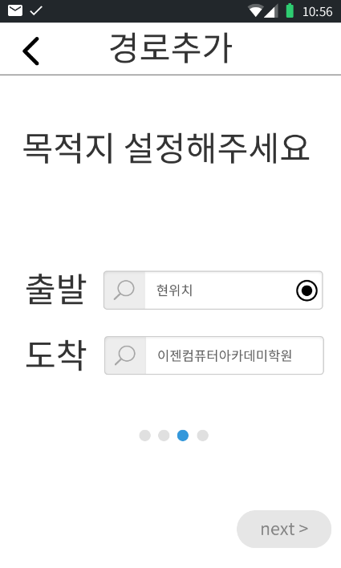
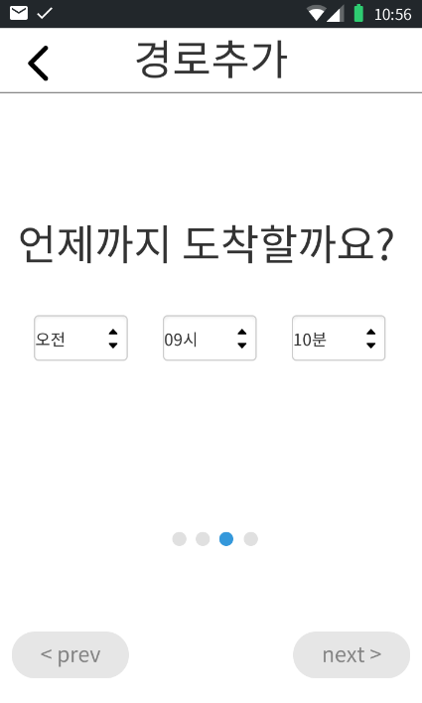
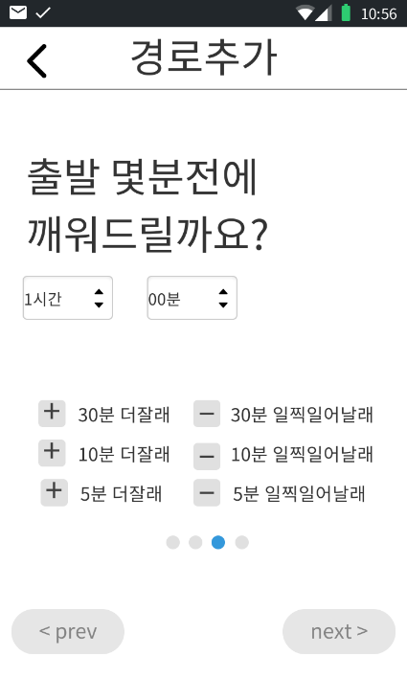
/
/
00
00
00
00
00
/
/
/
/
/
1
1
2
1
3
1
2
1
2
2
4
3
3
4
5
1 | 로그인
2 | 간편로그인
3
4
5
1 | 현재시간
2 | 내 알람&경로
3 | 내 알람&경로 추가
4 | 하단바 (전체,메인,지도,그룹지도,맛집)
5
1 | 메뉴 뒤로가기 버튼
2 | 현재 기능 정보
3 | 가이드
4 | 출발/도착 설정
5 | 다음페이지
1 | 도착시간 설정
2 | 현재 페이지
3 | 이전 페이지
4 | 다음 페이지
5
1 | 기상 알람 설정
2 | 직접 시간 변경
3 | 간편 시간 변경
4
5

Slide 4
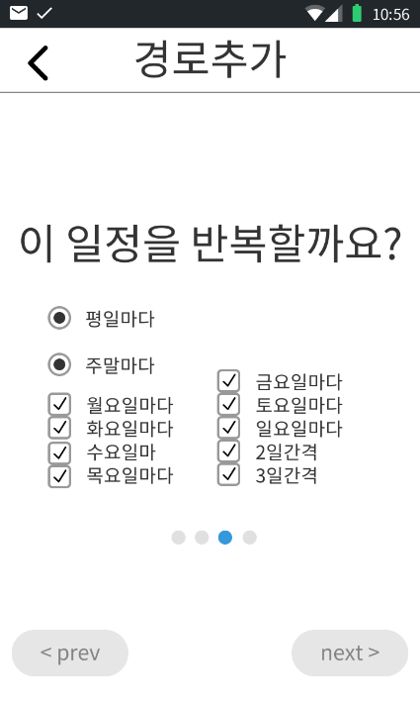
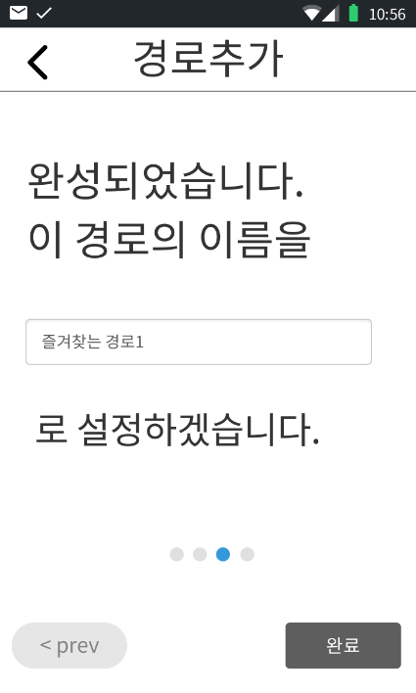
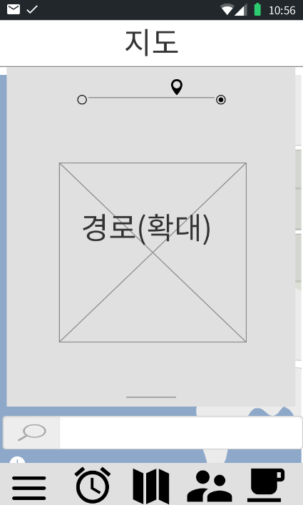
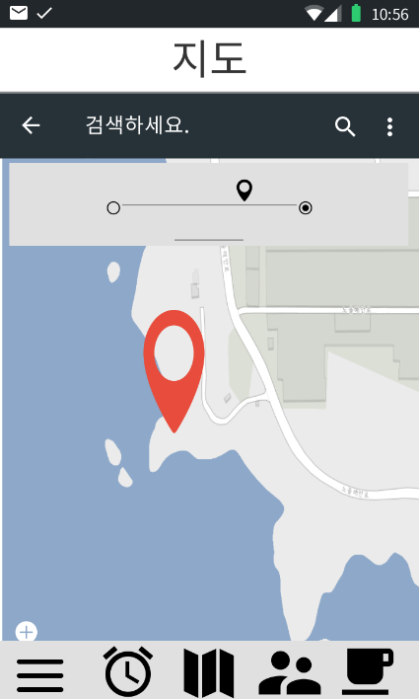
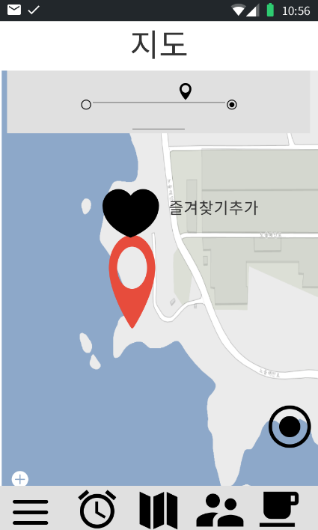
/
/
00
00
00
00
00
/
/
/
/
/
1
1
2
1
1
1
2
2
3
2
2
1 | 평일/주말 설정 버튼
2 | 요일 별 설정 버튼
3
4
5
1 | 즐겨 찾는 경로 이름 설정
2 | 완료버튼
3
4
5
1 | 현재 경로 정보(상세)
2 | 축소 드래그 지점
3 | 위치 검색창
4
5
1 | 현재 경로 정보(요약)
2 | 확대 드래그 지점
3
4
5
1 | 즐겨찾는 경로 바로 추가
2 | 현위치 추적버튼
3
4
5

Slide 5
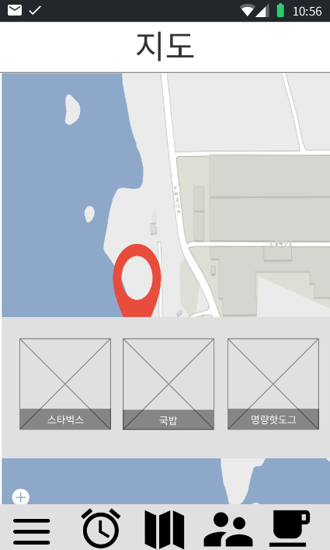
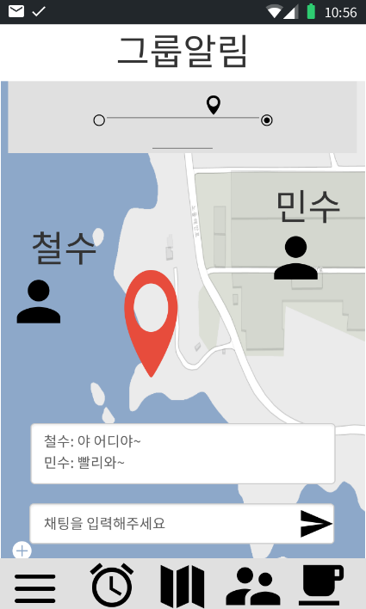
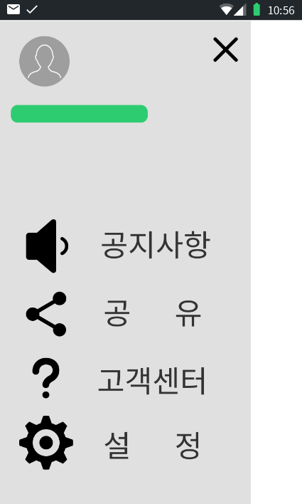
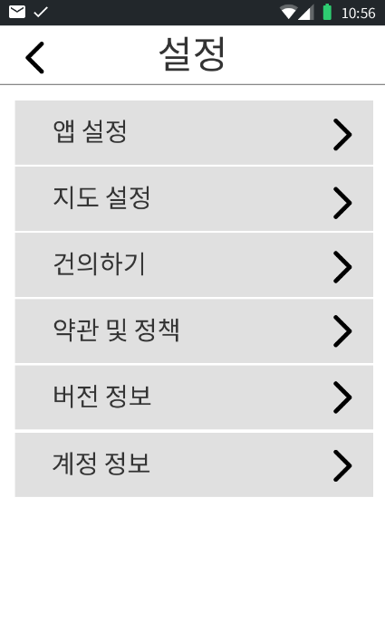
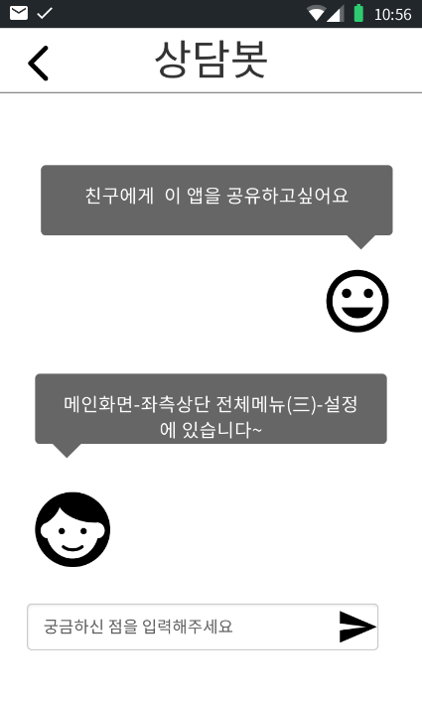
/
/
00
00
00
00
00
/
/
/
/
/
1
2
1
1
2
3
4
5
6
1
3
1
2
2
4
3
5
4
6
3
1 | 맛집 리스트
2
3
4
5
1 | 친구 아이콘
2 | 채팅창
3 | 입력란
4 | 보내기 버튼
5
1 | 드로워 닫기 버튼
2 | 사용자 정보
3 | 공지사항
4 | 공유하기
5 | 고객센터 6. 설정
1 | 앱설정
2 | 지도설정
3 | 건의하기
4 | 약관 및 정책
5 | 버전정보 / 6. 계정 정보
1 | 사용자 질문
2 | 명령어 상담봇 답변
3 | 질문 입력란
4
5

Slide 6
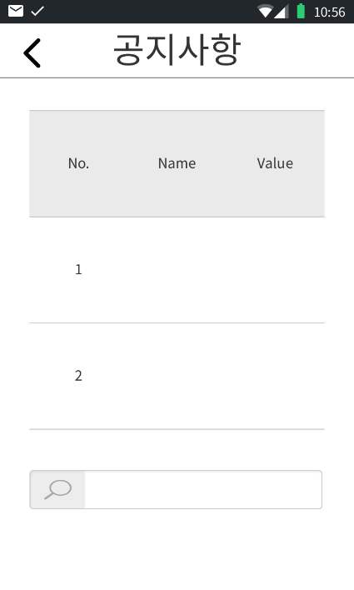
/
/
00
00
00
00
00
/
/
/
/
/
1
2
1 | 게시판
2 | 게시글 검색창
3
4
5
1
2
3
4
5
1
2
3
4
5
1
2
3
4
5
1
2
3
4
5

Slide 7


Sample
nononi
회원가입
회원정보 입력
이메일 인증
휴대폰 인증
이름
이메일 인증코드 입력
국가코드 선택
이메일 주소
휴대폰 번호 입력
비밀번호
이메일 인증코드 입력
로그인
기본주소 입력
주소입력
Book

Slide 8








Sample
nononi
00
03
03
/
Sample
Sample
N
4
Send
Setting
N
Staff grachia
Sponsored AD
Account
1
커피벅스
www.bu.coffee
Movie
Favorite
Password
새로 도
홍길동
홍길동
Logout
Send
Send
To:
0123456789
Send
1
2
3
4
5
1
2
3
4
5
1
2
3
4
5
1
2
3
4
5
1
2
3
4
5

